Slide 1


移动端布局
主讲人：kerwin

Slide 2
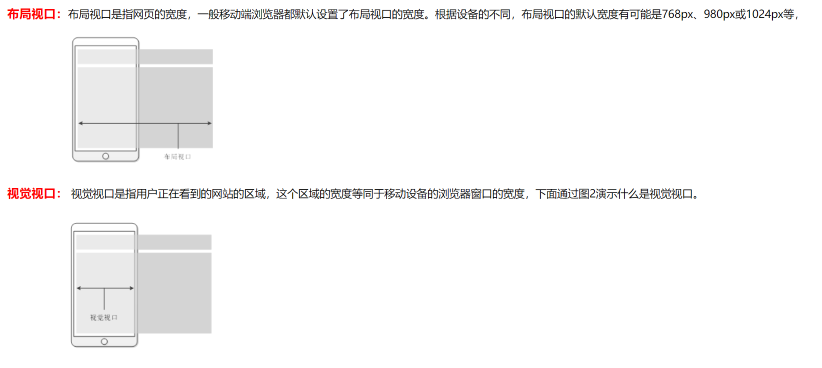
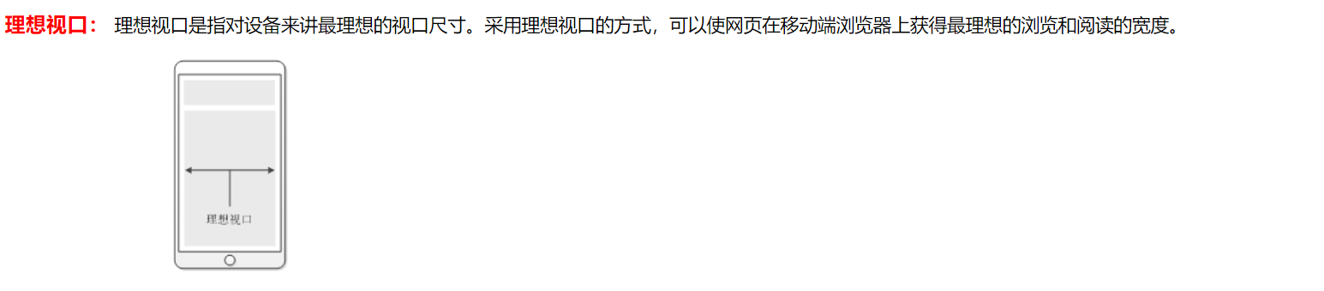
1-移动端布局
01

Slide 3
1-移动端布局
02

Slide 4
Thank you
谢谢观看

